Slide 1

阻尼器
指導教授：毛彥傑 組長：40923209盧詩婷 組員：40923221陳致儒 40923218陳柏宇 40923211陳廷翰

Slide 2

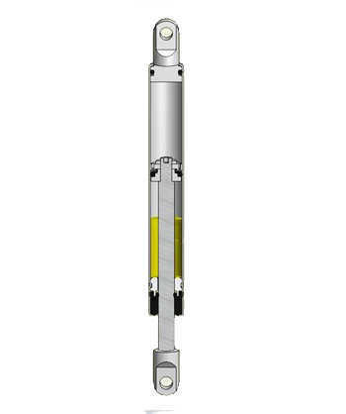
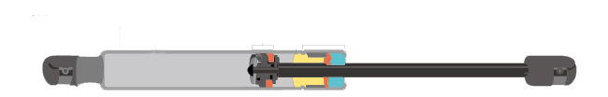
前情提要
介紹阻尼器之種類
(A)氣壓 (B)油壓
A
B

Slide 3
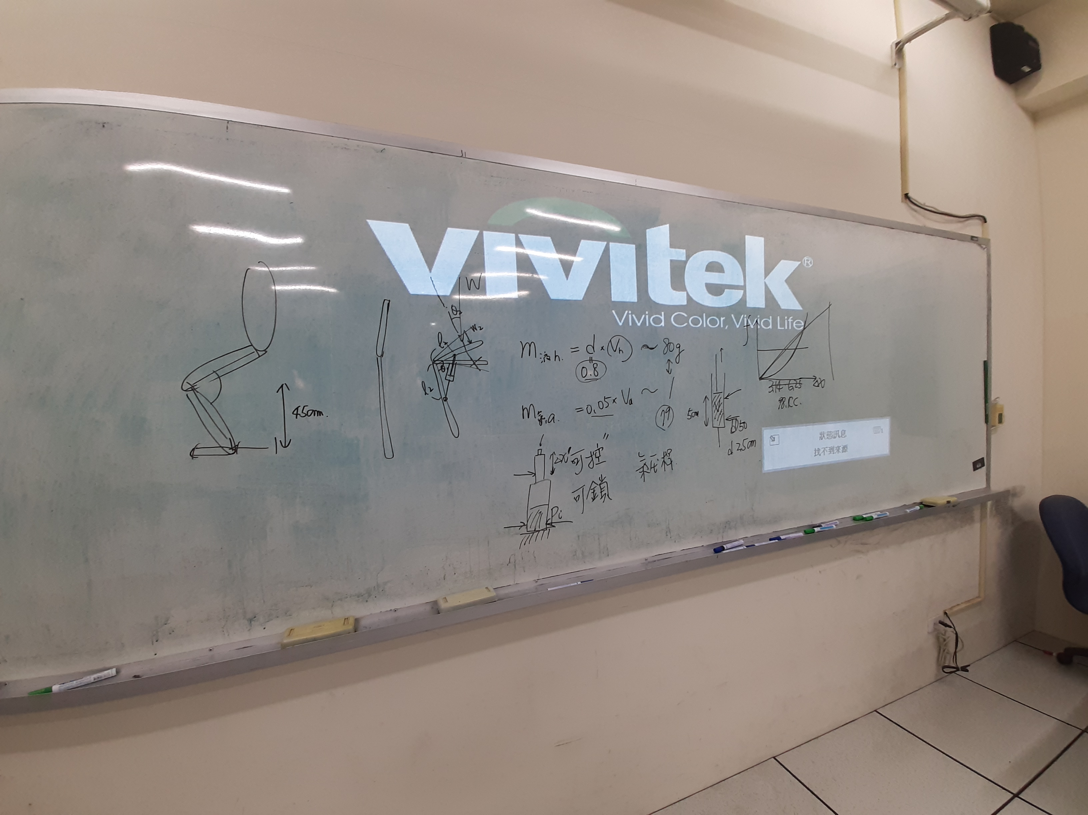
前情提要
經過討論後，我們暫定使用油壓，因液壓油的重量並不會對腿部造成過多的重量，而油壓之阻尼係數較好，不會造成過多的晃動現象。
Moil=d*Vh 80=0.8*2.5^2*5*π

Slide 4
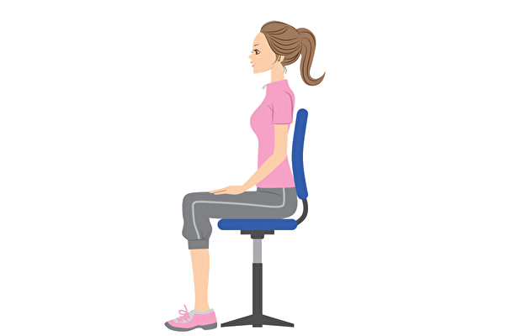

本次內容
受試者數據 體重：69.2kg 身高：175.36cm
本次實驗，我們推測會90度時坐姿重量會最小，因為最符合人體工學，當cos(90度)為0，而坐姿重量為最小重量
坐姿示意圖
坐姿重量：10.9kg

Slide 5


本次內容
受試者數據 體重：69.2kg 身高：175.36cm
坐姿示意圖
坐姿重量：34.9

Slide 6


本次內容
受試者數據 體重：69.2kg 身高：175.36cm
坐姿示意圖
坐姿重量：25公斤

Slide 7
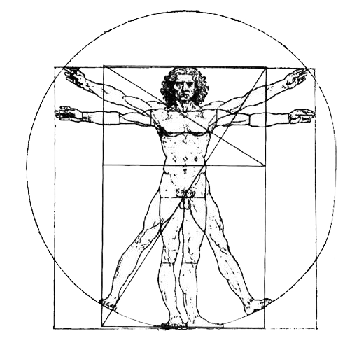
下集預告
將本周所得到的數據透過Excel表格製作公式表，因為每個人體型不同，數據也會有所差異，透過填入數據即可快速得出所需的各項資料。

